Slide 1
첨부. 단독업체 사유서 (NI, PXI 모듈형 계측기)
선정 업체명 / 투자 장비명 : NI / PXI 모듈형 계측기
투자 내용 및 일정
1. 광학 TM LiDAR 실험을 위한 모듈형 계측기 신규 투자
2. 일정 : 22. 9월 심의, 22년 12월 입고
단독업체 선정 사유
→ 사양: P2P streaming을 이용한 빠른 실시간 신호 처리 가능. 납기: 모든 모듈을 12월 내로 납기 가능.​
기술적 측면 (장비 사양)
항목 |  | 상세내용 | 요구사양 | NI | Keysight | Spectrum Instrument
PXI system | P2P streaming | 호스트와 통신 없이 슬레이브(모듈) 사이에서의 빠른 데이터 통신 가능 여부 | 가능 | O | X | X
 | FPGA | 실시간 데이터 처리가 가능하도록 하는 FPGA 장착 여부 | 적어도 한 개의 모듈에 장착 | O | O | O
Digitizer | Sampling rate | Digitizer 모듈이 측정할 시의 샘플링 속도 | > 1GS/s | O | O | O
 | Input range | Digitizer 모듈이 측정할 수 있는 최대의 전압 범위 | > +/-10V | O | O | X
AWG | Sampling rate | AWG 모듈이 신호를 생성할 시의 샘플링 속도 | > 500MS/s | O | O | O
 | Output range | AWG 모듈이 생성할 수 있는 신호의 최대 전압 범위 | > +/-10V | O | X | X
합계 |  |  |  | O | X | X
시간적 측면 (납기 일정) - NI: 전 제품 12월 이내로 납기 가능 - Keysight: PXI 섀시의 납기가 12주 정도로 12월 이내에 납기 힘듦 - Spectrum Instrument: 8주 정도로 12월 이내에 납기 가능

Slide 2
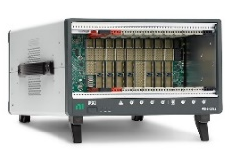
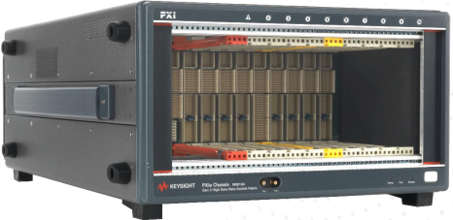
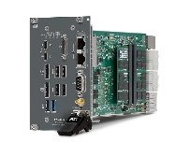
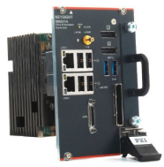
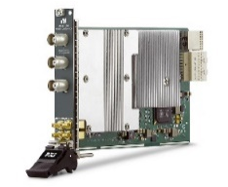
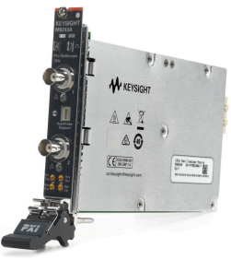
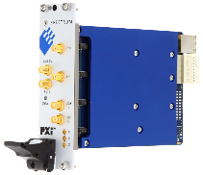
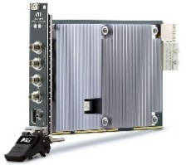
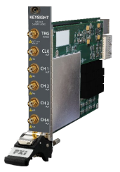

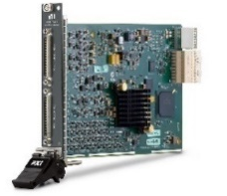
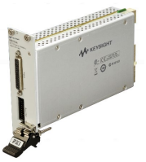
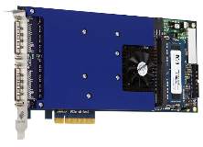
첨부. 업체 사양 비교 검토 자료
Company | NI |  | Keysight |  | Spectrum Instrument (SI) |  | 비고
PXI chassis |  | - Slot: 10개 - 대역폭: 24GB/s - P2P: 가능 - 8,750,000원 |  | - Slot: 10개 - 대역폭: 24GB/s - P2P: 불가능 - 10,034,000원 | - |  | - 성능차이 거의 없음 - 키사이트: P2P streaming 불가능
Controller |  | - CPU:XeonE3-1515Mv5 - OS: 윈도우10 - 대역폭: 16GB/s - 9,910,000원 |  | - CPU: i7-4700EQ - OS: 윈도우10 - 대역폭: 16GB/s - 13,747,000원 | - |  | - 성능차이 거의 없음 - 키사이트: CPU 성능 부족
Oscilloscope |  | - 샘플링 속도: 2.5GS/s - 대역폭: 500MHz - 입력 범위: -25~25V - 입력 채널 수: 2 - P2P: 가능 - 17,950,000원 |  | - 샘플링 속도: 5GS/s - 대역폭: 500MHz - 입력 범위: 135V_{rms} - 입력 채널 수: 2 - P2P: 불가능 - 16,663,000원 |  | - 샘플링 속도: 2.5GS/s - 대역폭: 1.5GHz - 입력 범위: -2.5~2.5V - 입력 채널 수: 2 - P2P: 불가능 - 12,195,000원 | - SI: 입력 전압 범위 좁음 - 키사이트: P2P streaming 불가능
Function generator |  | - 샘플링 속도: 800MS/s - 대역폭: 20MHz - 출력 범위: -12~12V - 출력 채널 수: 2 - P2P: 불가능 - 7,130,000원 |  | - 샘플링 속도: 500MS/s - 대역폭: 200MHz - 출력 범위: -1.5~1.5V - 출력 채널 수: 4 - P2P: 불가능 - 24,833,000원 |  | - 샘플링 속도: 625MS/s - 대역폭: 200MHz - 출력 범위: -2.5~2.5V - 출력 채널 수: 1 - P2P: 불가능 - 8,760,000원 | - SI: 출력 전압 범위 좁음 - 키사이트: 출력 전압 범위 좁음
DAQ |  | - AI/O 채널 수: 각 8 - Digital 채널 수: 48 - 샘플링속도: 500kS/s - FPGA: Kintex-7 160T - P2P: 가능 - 7,500,000원 |  | - 채널 수: 32 - 샘플링속도: 250kS/s - FPGA: 없음 - P2P: 불가능 - 9,599,000원 |  | - AI/O 채널 수: 없음 - Digital 채널 수: 32 - PCI 기반 | - SI: PXI 기반 DAQ 없음 - 키사이트: FPGA 내장 안됨 P2P streaming 불가능

